Slide 1
專題期末報告
電機二 賴禹衡

Slide 2
目錄
一、論文
二、程式實作
三、參考資料

Slide 3
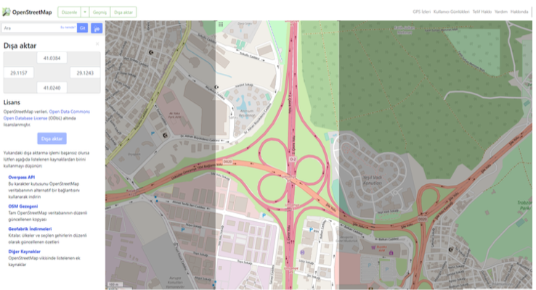
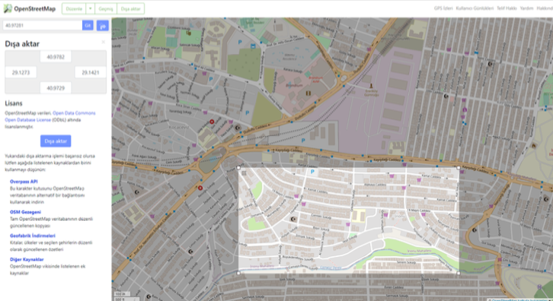
論文：Packet Loss Rate Prediction for Vehicular Networks with Regression Methods
y = f(x₁, x₂, x₃, x₄)
y: packet loss rate
x₁: Environment type, urban = 0, highway = 1
x₂: Vehicle density
x₃: Data transmission rate
x₄: Transmission power
Notes:
暫停輸出

Slide 4
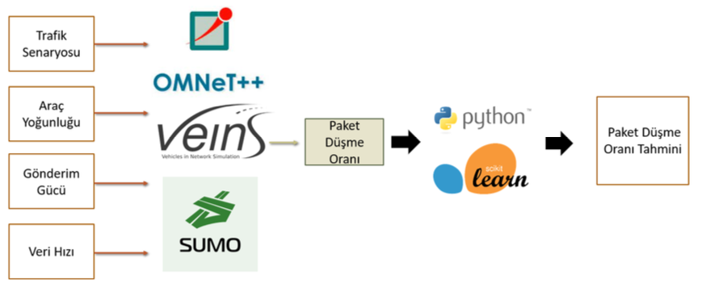
論文：Packet Loss Rate Prediction for Vehicular Networks with Regression Methods
OMNeT++ : wireless communication simulator
SUMO : traffic simulator
Veins : ties traffic and wireless network simulation

Slide 5
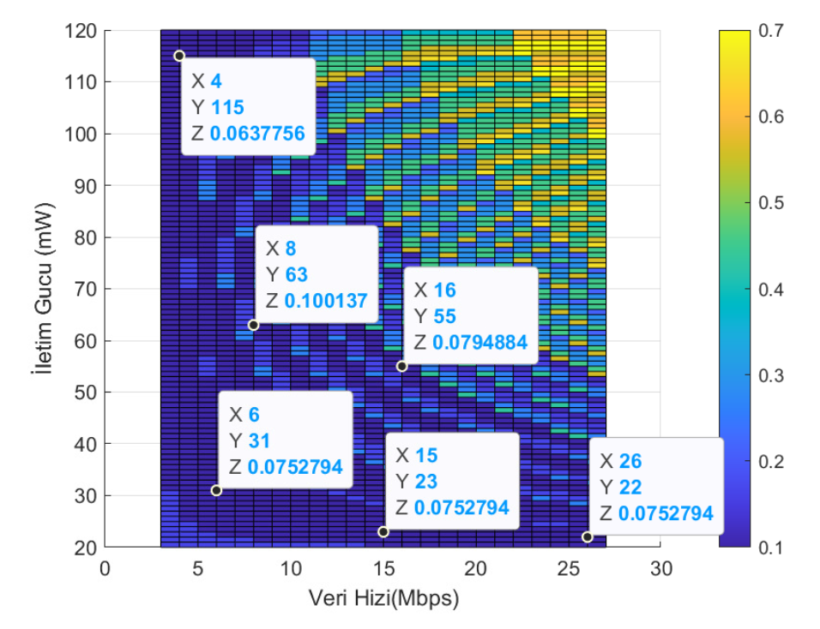
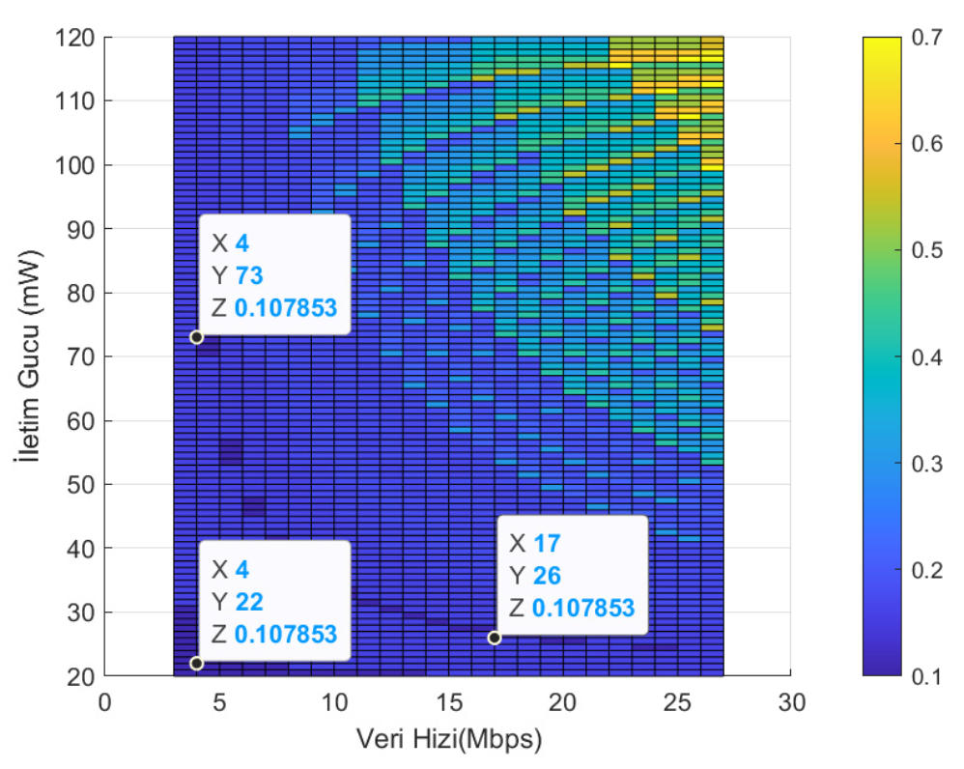
論文：Packet Loss Rate Prediction for Vehicular Networks with Regression Methods
不同條件下packet loss rate 的高低

Slide 6
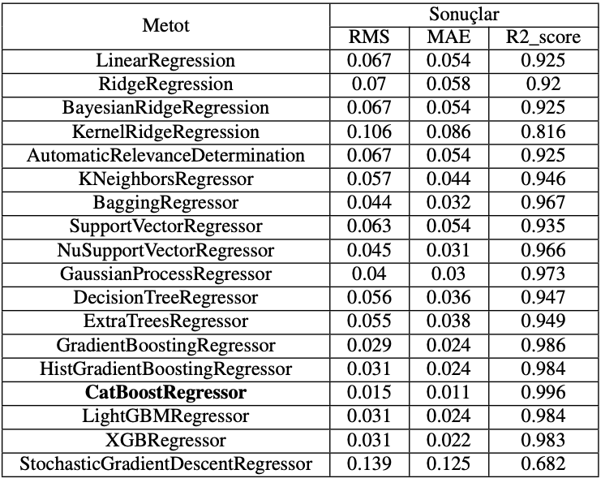
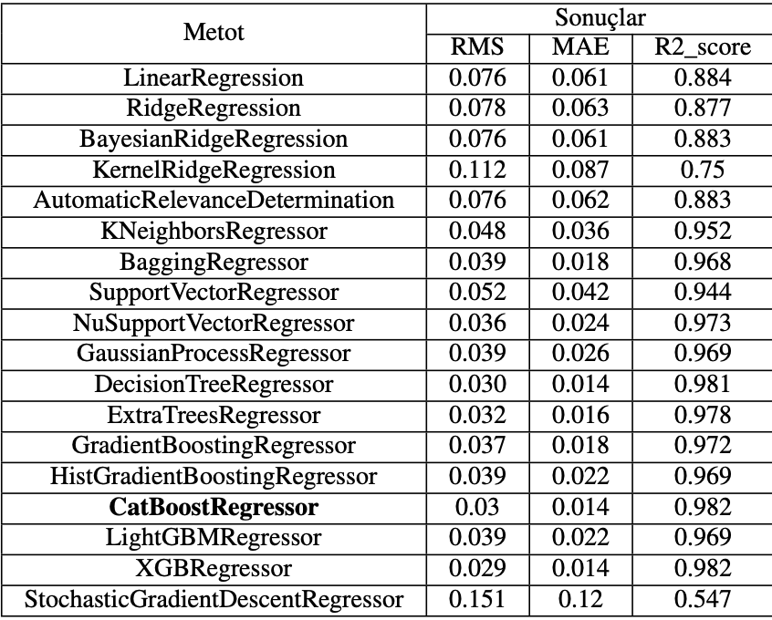
論文：Packet Loss Rate Prediction for Vehicular Networks with Regression Methods
Highway performance
urban performance

Slide 7
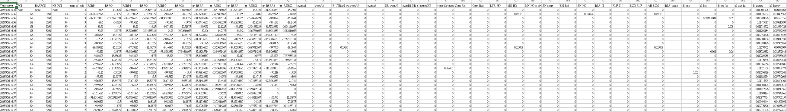
程式實作
運用量測到的數據來預測下一秒可能的packet loss rate （如圖）
使用CatBoost regression model

Slide 8
程式實作
Features select: RSRP/RSRQ/events occur/ HO occurs/RLF occurs
80% training / 20% testing split
Windows : 10s

Slide 9
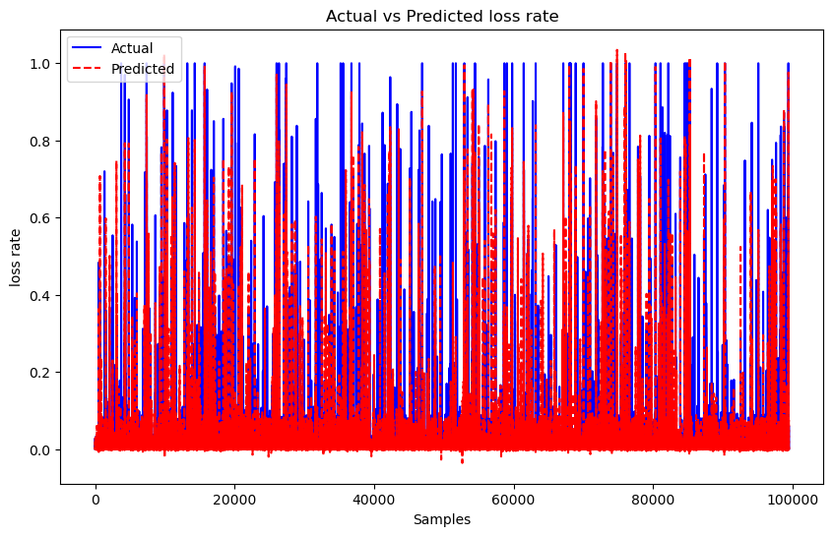
程式實作
全部的data train 出來的結果：
Runtime: ~200 min
MSE | 0.000603
R^2 | 0.619764
RMS | 0.024562

Slide 10
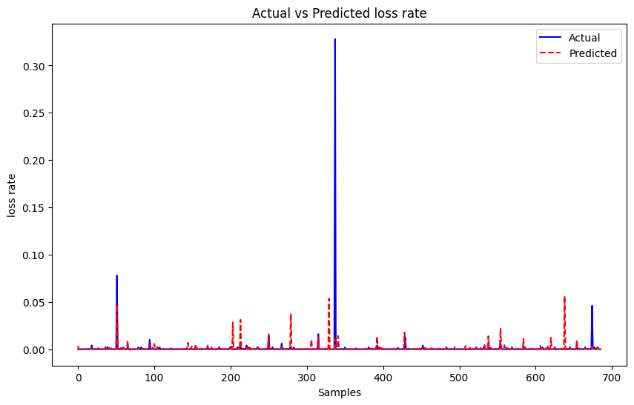
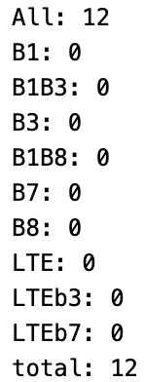
程式實作
一開始分dataset的結果相似度很低（如圖）
推測可能原本那些數據跟loss rate相關度本身就很弱
MSE | 0.000167
R^2 | 0.016712
RMS | 0.012907

Slide 11
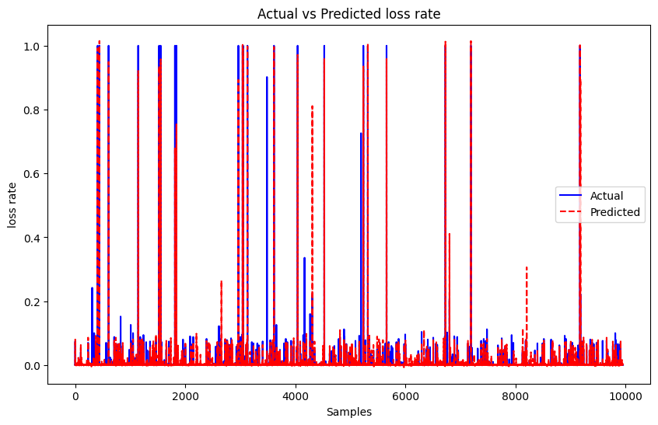
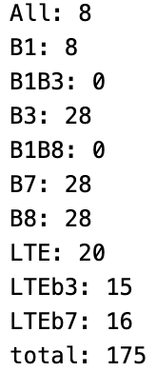
程式實作
發現如果頻段全開的比例低，相似度可能越好（如下）
MSE | 0.000314
R^2 | 0.867421
RMS | 0.017713

Slide 12
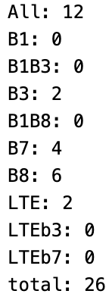
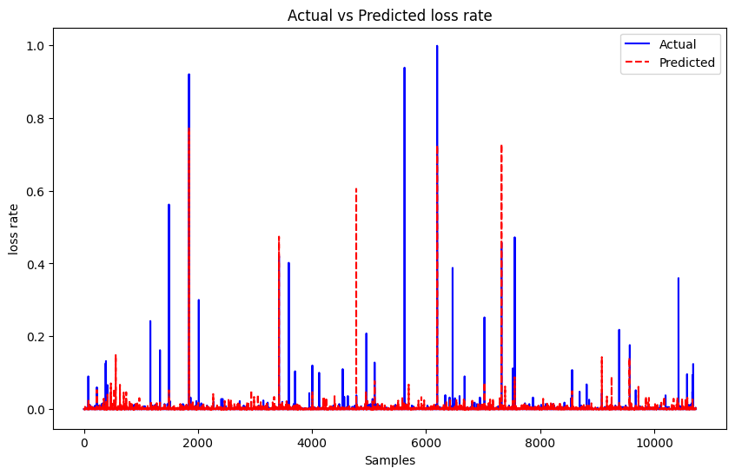
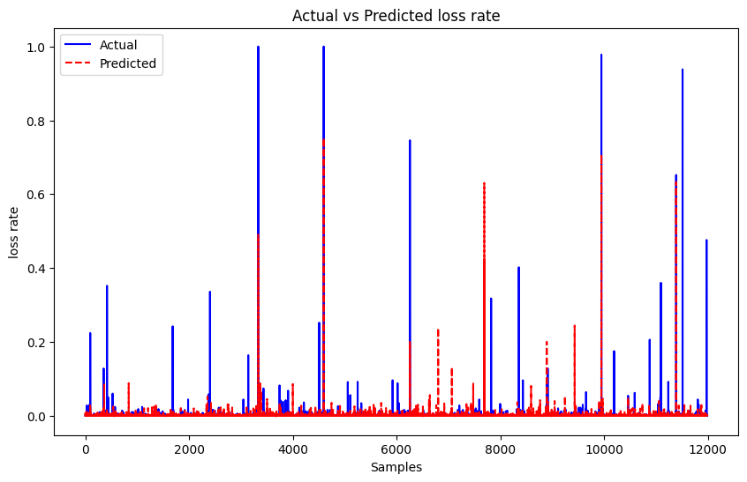
程式實作
分段測試：
2023-09-12扣除All.csv
2023-09-12包含All.csv
mse | 0.000196
R^2 | 0.3696
rms | 0.014
mse | 0.000272
R^2 | 0.483484
rms | 0.016506

Slide 13
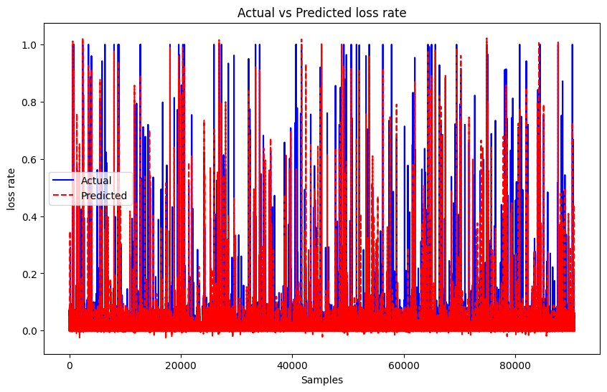
程式實作
全部的data train 扣除頻段全開：
MSE | 0.000488
R^2 | 0.650141
RMS | 0.022085

Slide 14
程式實作
結論： 扣除頻段全開後的數據整體來說比較能夠預測，但尚未排除現實生活中的其他因素
解決方案：可能要盡量在同樣的環境下進行測量，但難度偏高，無法確保不同時間同一地點的背景影響，因此增加資料數量級可能是個解決方法

Slide 15
未來可能方向
嘗試不同regression model
試著增加資料量
使用不同feature

Slide 16
參考資料
https://ieeexplore.ieee.org/document/9864805

